Slide 1
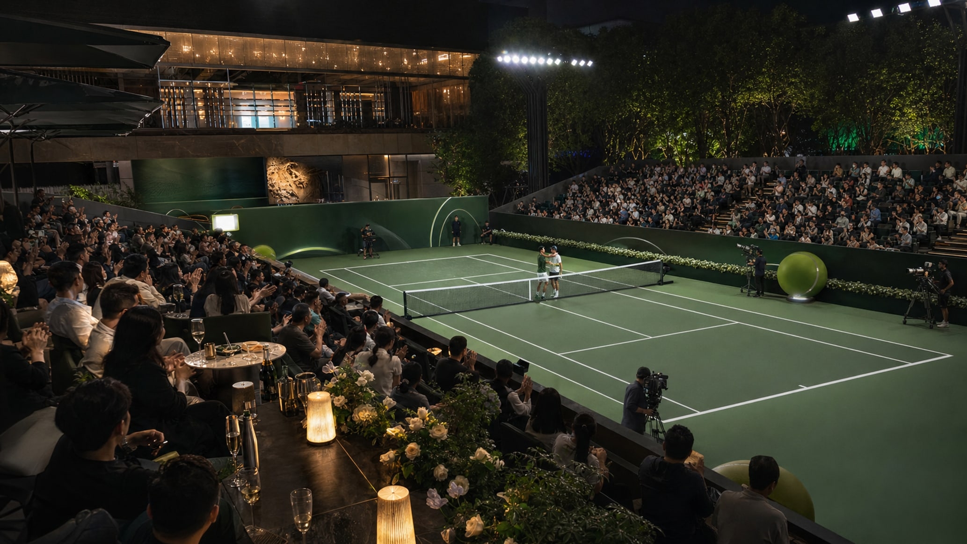
01
CHINA'S PANORAMIC TENNIS LIFESTYLE IP
一球致胜
重构中国新中产的网球社交与生活方式生态
连接 2,518.8 万网球人口与专业生态的全景式超级 IP。
200万
明星/球星/KOL
Keep
基石投资
核心资源
战略流量

Slide 2
02
MARKET INSIGHT
中国大众网球的沙漏型结构失衡
繁荣数据背后的巨大结构性鸿沟，正是 One Win 的商业切入点。
进阶圈层 0.046%
塔基庞大
塔尖偏细
2,518.8 万
过渡区
断层
60.4%
塔基庞大，Tenniscore 消费高速增长。
教练资源以初级发展类为主，传统赛事门槛高。
消费型新手 2500万+

Slide 3
03
AUDIENCE MATRIX
目标人群精准画像与痛点匹配
用分层化产品解决不同段位用户痛点，实现用户全生命周期留存。
消费级
转换级
专业级
小白 / 新人
初阶选手
进阶 / 大师
回合少、捡球多、挫败感强；向往优雅网球标签。
社交娱乐化赛事与潮流主题活动。
有基础但缺乏比赛信心，害怕传统硬核比赛被横扫。
低门槛趣味 / 分级竞赛与仪式感。
排斥无效社交，渴望高强度对抗与高光舞台。
专业分级赛与社群导师制。

Slide 4
04
POSITIONING
连接两端的超级纽带
网球界的 Lululemon + Strava，一个集专业、娱乐、观赛、旅游、社交于一体的全景式运动生活 IP。
一球致胜赛制
观赛体验
大型主题活动
快节奏、强悬念，降低新手体能与规则限制。
球星见面会与国际大满贯定制网旅承载高溢价产品。
跨界时尚、露营、餐饮，打造网球嘉年华与潮流派对。

Slide 5
05
O2O FLYWHEEL
线上流量驱动线下体验，线下高净值私域反哺线上
公域获客
Keep 导流 + 明星、球星、KOL 粉丝效应。
商业变现
线下承接
精准流量反哺赞助商，实现 B/C 端变现。
12 场 6 城大满贯级赛事与嘉年华。
线上促活
私域沉淀
WinToken、TBTI 找搭子、打卡竞猜。
扫码进入官方小程序，沉淀高黏性 DAU。

Slide 6
06
FORMAT ENGINE
一球致胜赛制，为短视频时代而生
One Win Shot
一球决胜，把娱乐性和戏剧冲突拉满。
Tie-break Tens
MATCH POINT
极速对决，考验体能与心理抗压。
Short-video Native
对决短、反转多、悬念大，适配短视频爆款剪辑。

Slide 7
07
OFFLINE MOAT
OFFLINE MOAT
家门口的大满贯仪式感
家门口的大满贯仪式感
高出片率视觉：品牌定制挡网、专业地胶 / 红土。
轻量化科技：鹰眼系统或智能测速仪，大屏实时显示。
职业级服务：球童、国家级裁判、赛事理疗恢复区。
顶级装备支持：球拍试打与大满贯标准比赛用球。

Slide 8
08
CITY MATRIX
3 大主力 + 3 大潜力城市
从高势能圈层引爆，到高净值社群深耕。

Slide 9
09
MINI PROGRAM
唯一官方数字阵地
用小程序替代传统第三方报名，实现报名、分级匹配、赛场互动、数据沉淀与社区社交闭环。

Slide 10
10
WINTOKEN ECONOMICS
WinToken 经济学
产出模型
消耗与兑换
防作弊机制
完善基础信息、每日步数打卡、赢球奖励、好友裂变、分享笔记。
报名费抵扣、赞助商抽奖、虚拟勋章、搭子大厅置顶卡。
实名认证、GPS 与打卡频率风控算法，保障公平与公信力。

Slide 11
11
TBTI SOCIAL CARD
TBTI SOCIAL CARD
TBTI 社交名片与精准找搭子
TBTI 社交名片与精准找搭子
30 道趣味测试
LBS 同频匹配
人气外卡
击球风格、NTRP 水平与头像生成网球名片。
锁定周边同频球友。
好友点赞转积分，撬动低成本流量。

Slide 12
12
UNFAIR ADVANTAGE 01
Keep 深度合作，建立精准流量漏斗
独家入口
线下体验
私域沉淀
联合招商
获得高净值运动用户曝光。
导流至 One Win 赛事与嘉年华。
小程序承接注册、数据与社交关系。
撬动服装、汽车、腕表等高端赞助。

Slide 13
13
UNFAIR ADVANTAGE 02
明星与 KOL 稀缺性嵌入矩阵
Tier 1 一线娱乐明星 / 网球巨星
全国总决赛终极引爆，澳网圆梦之旅 Vlog 破圈。
Tier 2 头部网球 UP 主 / 退役名将
核心城市站守关人，专业背书与硬核传播。
Tier 3 本地网球潮流达人 / 同城 KOL
城市赛区队长，小红书与同城预热。

Slide 14
14
MONETIZATION
四大核心变现引擎
B端
B端
C端
C端
品牌赞助
线上广告与分成
报名费与门票
高溢价服务
冠名权、指定用车 / 用表 / 饮用水。
启动页、Banner、Keep 联合招商。
WinToken + 现金报名费，派对与集市门票。
澳网 / 温网圆梦之旅，免排队卡等虚拟道具。

Slide 15
15
UNIT ECONOMICS
成本控制与盈利能力预测
单场总预算严格控制在 70 万以内；模板化降低成本，品牌池提升收益。
赛事越多，模板化摊薄边际成本；赞助效率与 DAU 社交效应同步抬升
单场预算 ≤70万
场地租赁 3-5万
舞美搭建 3万
兼职运营 3万
KOL差旅 10万
机动费用 1万
首站
复制期
规模化
边际办赛成本
赞助/广告效率
DAU 与社交效应

Slide 16
16
TEAM
核心团队与赛马机制
CEO
COO
CRO
金文森
周超
袁咏琳
大型体育赛事 SOP、12 城落地、融资与运营决策。
互联网、线上产品研发与顶层商业架构。
娱乐与网球明星资源，Tier 1-3 资源导入及融资落地。

Slide 17
17
2026 ROADMAP
落地时间轴
6-7月
8月
9-11月
12月
2027年1月
团队组建，小程序 V1.0 内测，早鸟裂变。
小程序上线，上海揭幕战与 Keep 联名活动。
杭州、北京、成都、深圳、武汉依次落地。
全国总决赛，明星落地，流量顶峰。
澳网圆梦之旅，高客单 C 端闭环。

Slide 18
18
THE ASK
THE ASK
天使轮 500 万人民币，出让 10%-15% 股权
天使轮 500 万人民币，出让 10%-15% 股权
500万
200万
10%-15%
本轮诉求
创始团队基石投入
拟出让股权
40% 赛事体验升级
30% 产品研发
20% 市场推广
10% 备用金

Slide 19
19
RISK CONTROL
投资人利益保障与对赌控制
ESOP
Milestone 01
Milestone 02
预留 10%-15% 期权池。
8 月上海站 Tier 2 资源按时到位且 DAU 达标。
500 万融资到账，12 月总决赛 Tier 1 明星出席。

